Slide 1
可视化分析web访问日志
讲师 :KK
邮箱:iamkk@pm.me

Slide 2

课前注意事项
禁止发广告
分享过程中可将问题记录或发送至聊天窗口，探讨环节与大家一块儿讨论，请大家准备好问题
今天分享的视频、代码和PPT都会在发放到我们的公众号和QQ交流群
邀请大家加入我们的QQ交流群, 一块学习Python，用Python做更多好玩的东西, 大家也可以将想学习的课程反馈给我们的小林&小月, 我们会在以后的分享课程中进行安排
公众号：51reboot运维开发

Slide 3
分享内容
演示
知识介绍
Python基础
使用模块介绍
可视化组件echarts介绍
Web访问日志
代码解读
探讨

Slide 4
演示
创建虚拟化环境并进入
python3/python -m venv venv
(linux)source venv\bin\active
(win) venv\Scripts\active
安装第三方库
pip install -r requirements.txt
运行
python loganalysis.py –h
python loganalysis.py -i access.log -o report
浏览器打开文件
report/index.html

Slide 5
Python基础
数值、字符串、列表、字典、文件的使用
with关键字使用
函数、lambda函数、sorted
时间类型转化

Slide 6
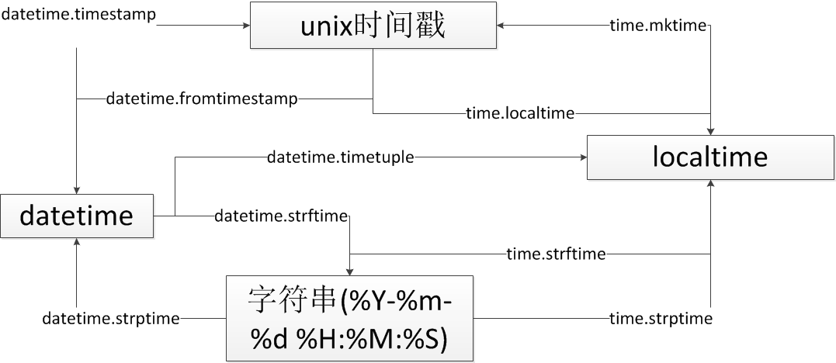
时间类型转换

Slide 7
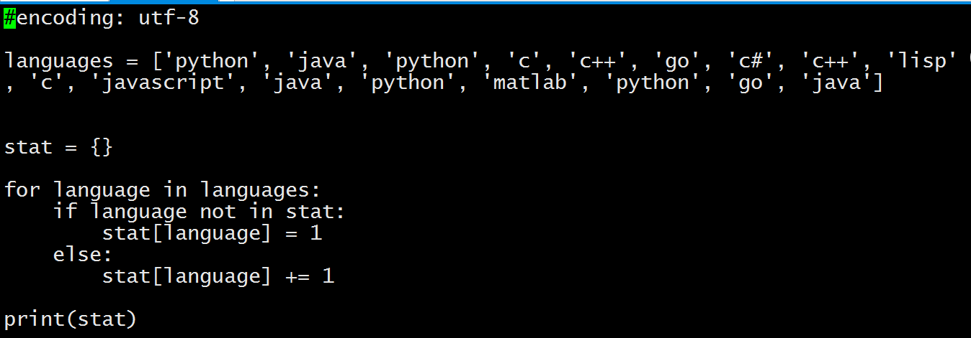
统计list中每个元素出现的次数
languages = ['python', 'java', 'python', 'c', 'c++', 'go', 'c#', 'c++', 'lisp', 'c', 'javascript', 'java', 'python', 'matlab', 'python', 'go', 'java']
提示：
统计结果为element:count的形式，统计结果采用dict
从左到右依次遍历list中元素，判断是否在dict中，如果不在则将element存入dict并设置count为1，否则将dict中element对应的count加1后再存储到dict中

Slide 8
常用模块
os/os.path 系统/文件路径操作
os.mkdir/os.rmdir/os.unlink/os.listdir
os.path.join/os.path.abspath/os.path.dirname/os.path.exists
argparse 命令行参数解析
add_argument(short_name, full_name, type, desc, default, help, choices, nargs, action)
shutil 文件/文件夹操作
shutil.copy2/shutil.copytree/shutil.rmtree
logging 日志记录
logging.basicConfig(level, format, filename, filemode)
https://www.jianshu.com/p/4a801f61ecda

Slide 9
常用模块
jinja2 模板引擎，用于根据模板生成文件
使用步骤(3步走)
创建加载器
获取模板
渲染
模板语言
打印变量
流程控制（条件、循环）
过滤器
模板继承
geoip2 用于maxmind二进制库mmdb查询
打开文件
获取ip信息(国家、城市、地理位置等)
关闭文件

Slide 10
可视化组件echarts介绍
项目地址：http://echarts.baidu.com/echarts2/
项目介绍：可视化JS组件
目前主要版本：2.0 & 3.0
使用步骤（3 + 3）：http://echarts.baidu.com/echarts2/doc/start.html
常用图形
饼状图
曲线图
柱状图
仪表盘
地图
K线图
…

Slide 11
Web访问日志
Web访问日志是web服务器记录的网站被访问的过程日志
日志属性
什么时候
什么人
通过什么工具
以什么方式
访问了什么资源
结果是什么（状态/返回数据大小）

Slide 12
Web访问日志
每天的点击量、总点击数量
每天的日志行数、日志的总行数（每天的日志行数之和）
每天的浏览者数量、总浏览者数量
每天的不重复的IP的数量
总的不重复的IP数量（每天不重复的IP数量之和？？？）
发生错误的请求有多少次，状态码分布情况
每种状态码出现的次数
每天流量大小
每天的日志中每行流量之和
总的流量之和（每天流量之和）
访问地域分布
根据IP获取地理位置
发生访问次数最多TOP N IP列表

Slide 13
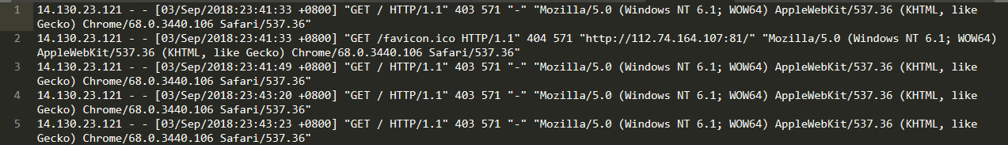
Web访问日志
通用日志格式
127.0.0.1 - - [14/May/2017:12:45:29 +0800] "GET /index.html HTTP/1.1" 200 4286
远程 - - 主机IP 请求时间 时区 方法 资源 协议 状态码 发送字节
组合日志格式
127.0.0.1 - - [14/May/2017:12:51:13 +0800] "GET /index.html HTTP/1.1" 200 4286 "http://127.0.0.1/" "Mozilla/5.0 (Windows NT 6.1; Win64; x64) AppleWebKit/537.36 (KHTML, like Gecko) Chrome/53.0.2785.116 Safari/537.36“
远程主机IP - - 请求时间 时区 方法 资源 协议 状态码 发送字节 referer字符 浏览器信息

Slide 14
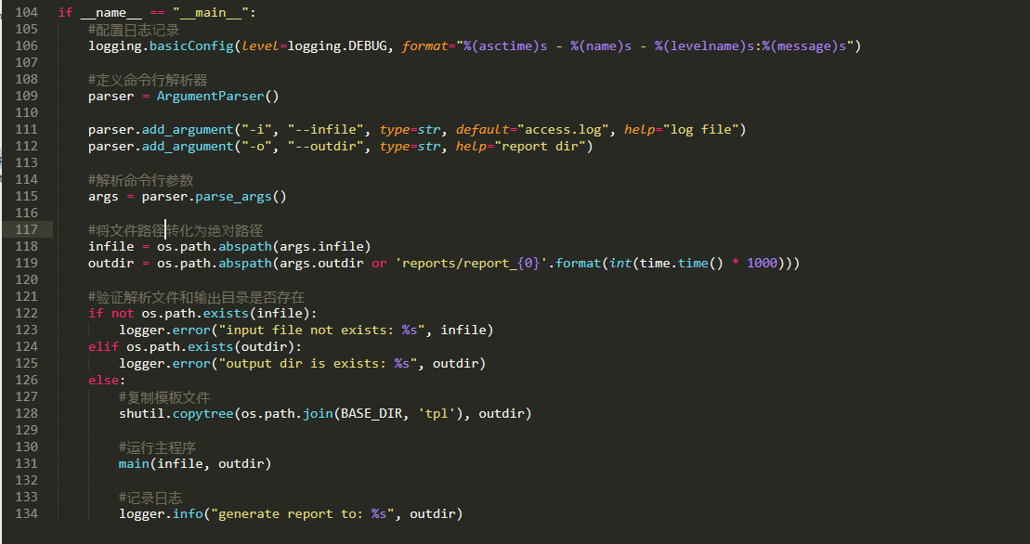
代码解读
程序入口

Slide 15
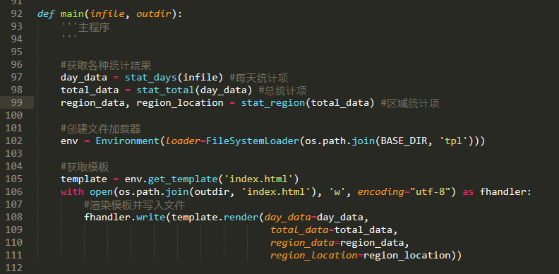
代码解读
主程序

Slide 16
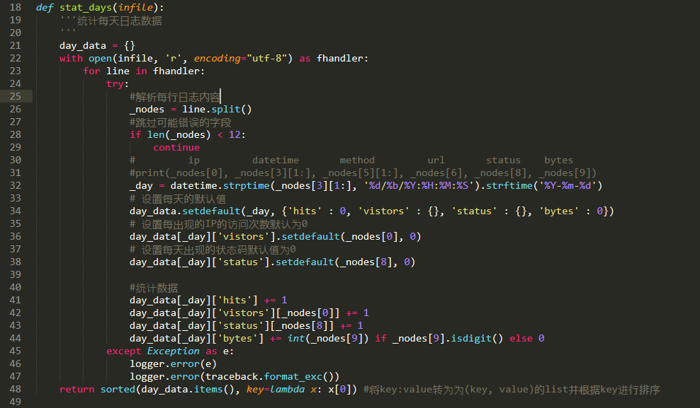
代码解读
每天统计项

Slide 17
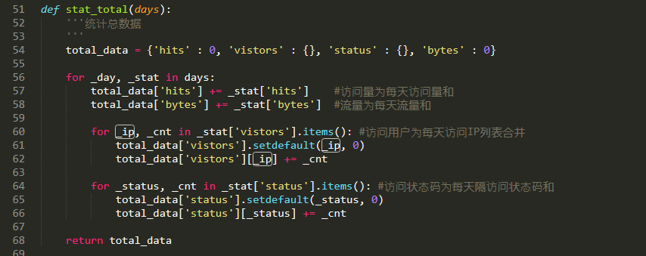
代码解读
总统计项

Slide 18
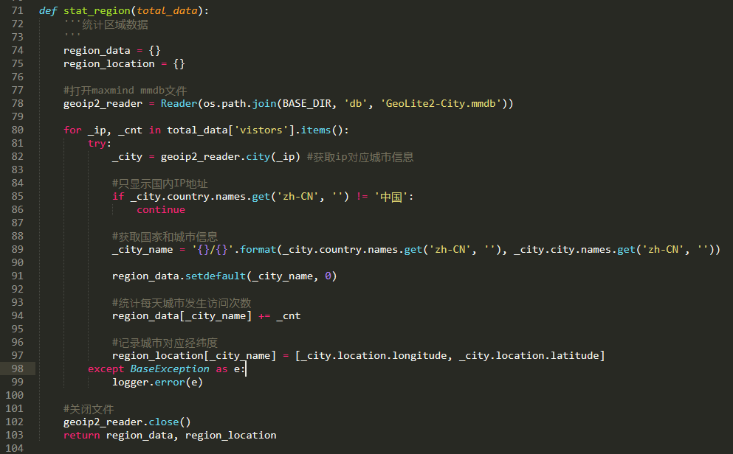
代码解读
区域统计项

Slide 19
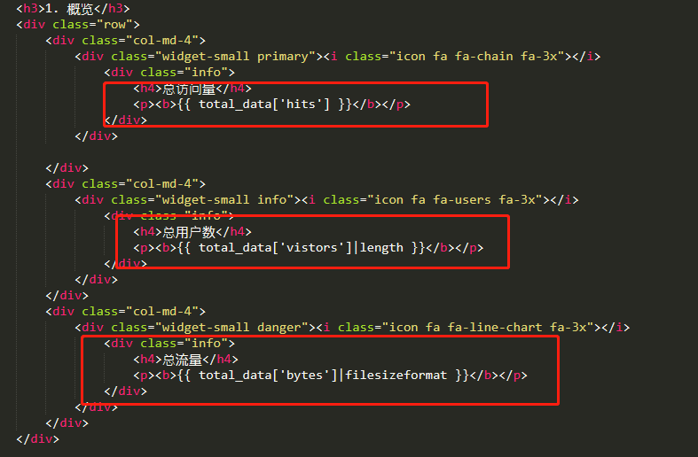
代码解读
模板页面(显示内容)

Slide 20
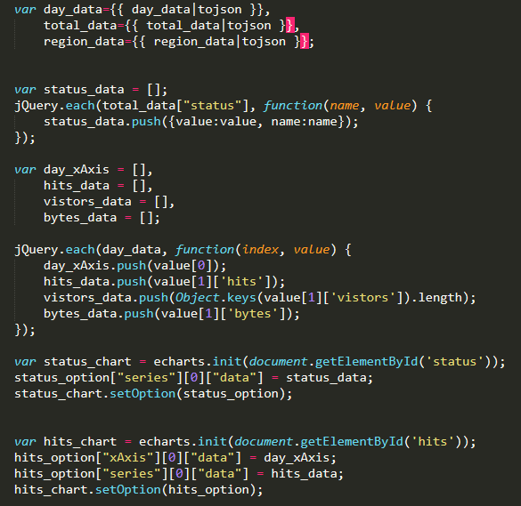
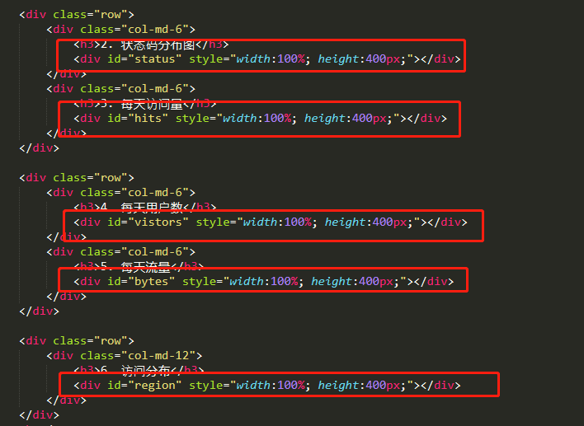
代码解读
模板页面(echarts)

Slide 21
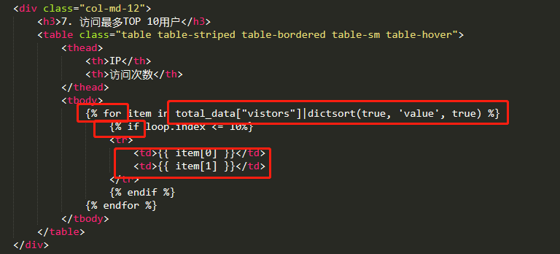
代码解读
模板页面(流程控制)

Slide 22

探讨环节
邀请大家加入我们的QQ交流群, 有任何问题可以在群中进行讨论
公众号：51reboot运维开发

Slide 23
Thank You!

